Slide 1
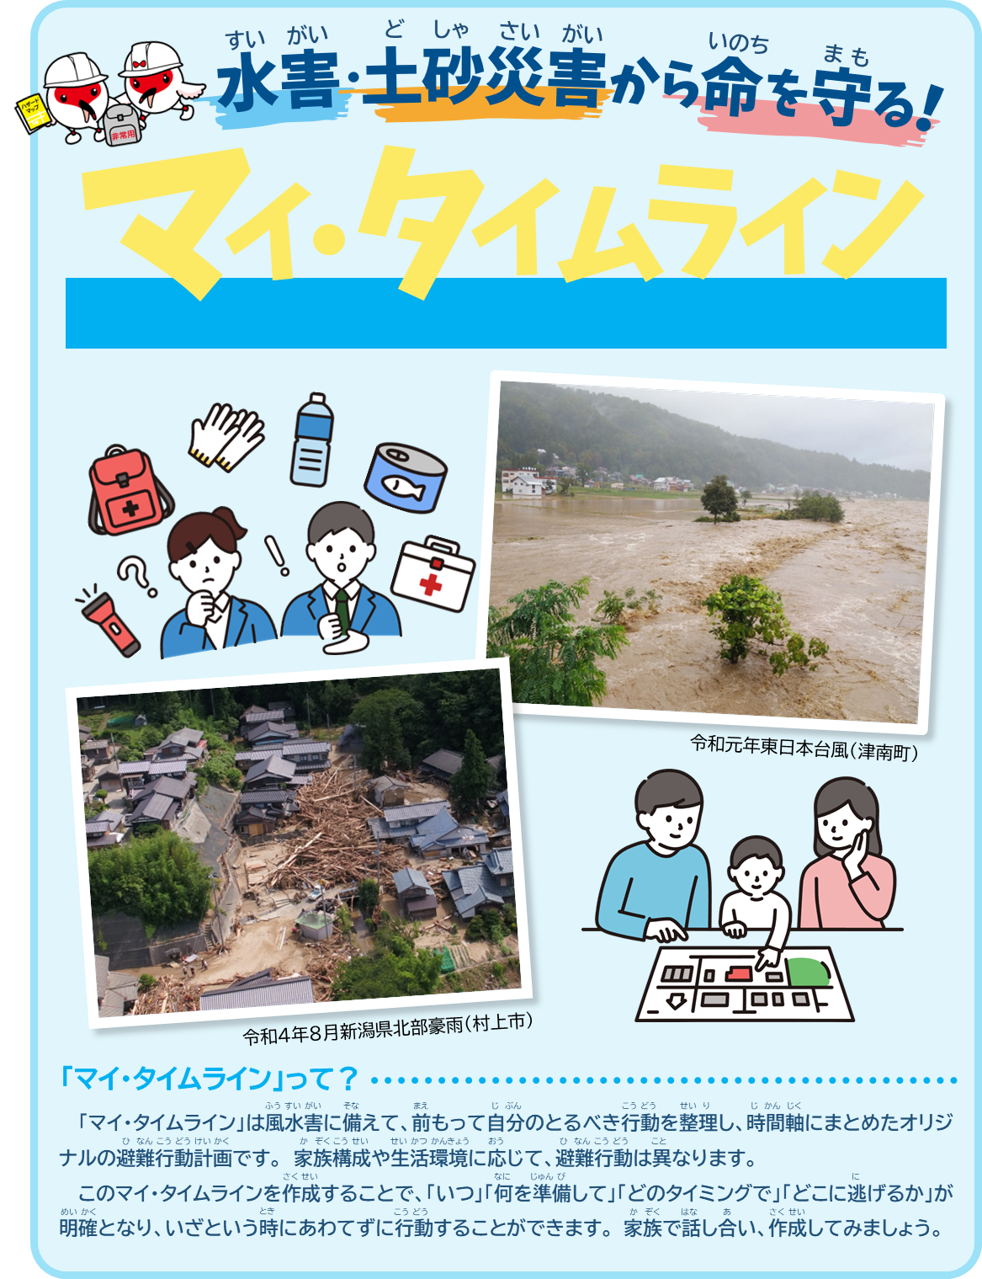
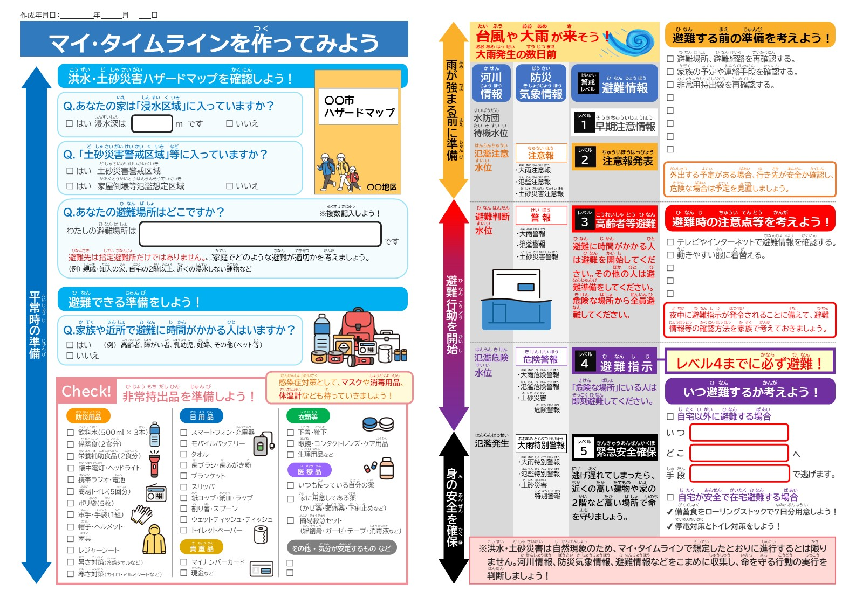
第１回
自分が住む地域の特徴と、ハザードマップを学ぼう
第２回
警戒レベルの意味を理解し、豪雨時に得るべき情報を調べよう
マイタイムラインとは、
風水害時に「いつ」「何をするか」を整理した、
個人の防災計画のこと

Slide 2
第１回
自分が住む地域の特徴と、ハザードマップを学ぼう
第２回
警戒レベルの意味を理解し、
豪雨時に得るべき情報を調べよう
第３回
マイ・タイムラインを
仕上げよう
マイタイムラインとは、
風水害時に「いつ」「何をするか」を整理した、
個人の防災計画のこと

